Slide 1
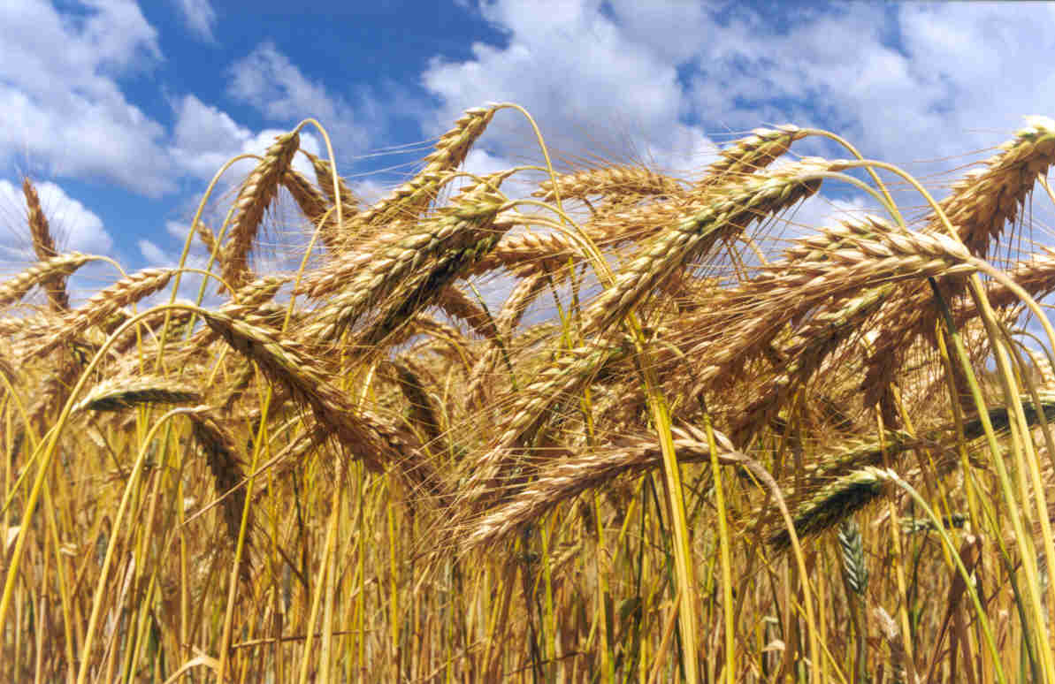
GEOGRAFÍA ECONÓMICA

Slide 2
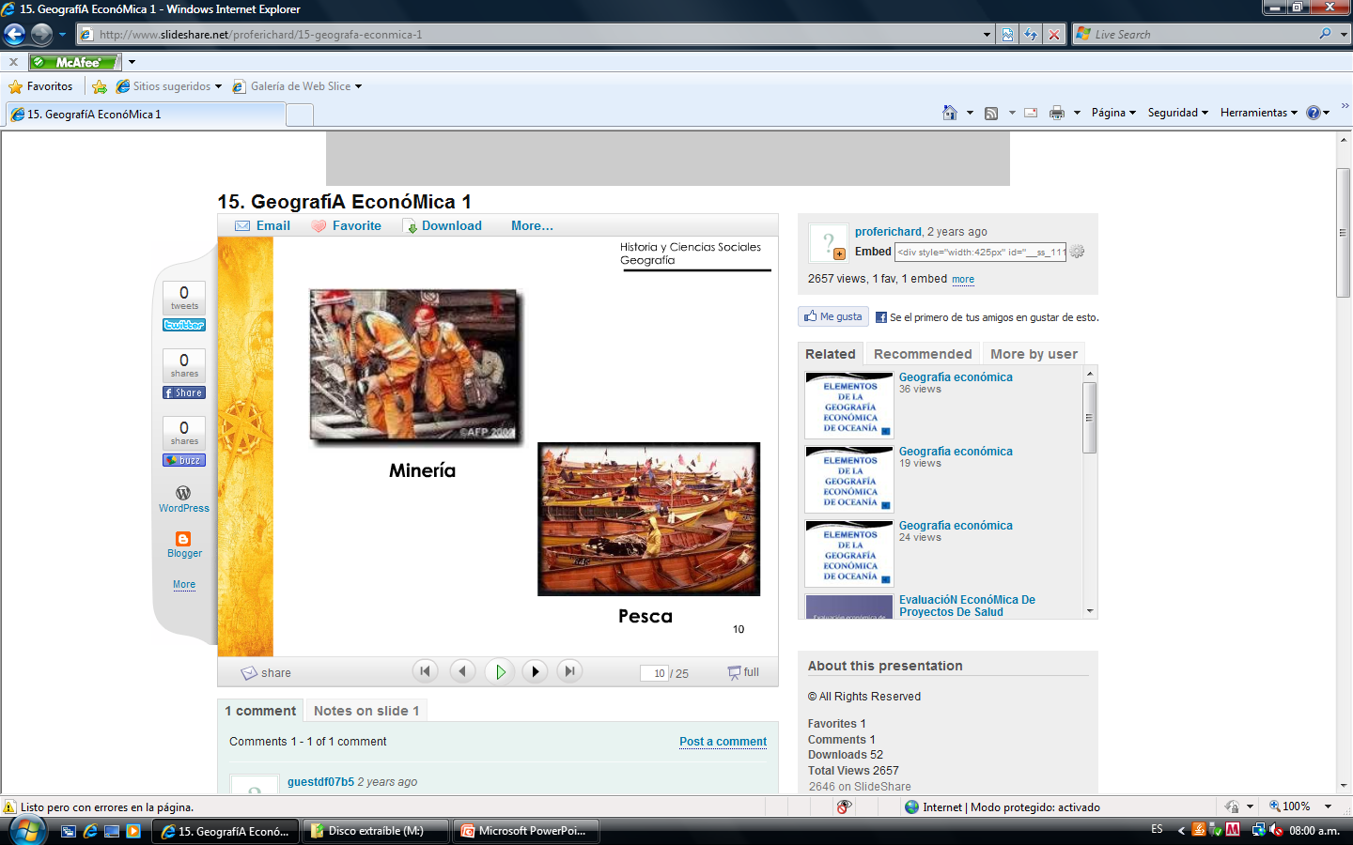
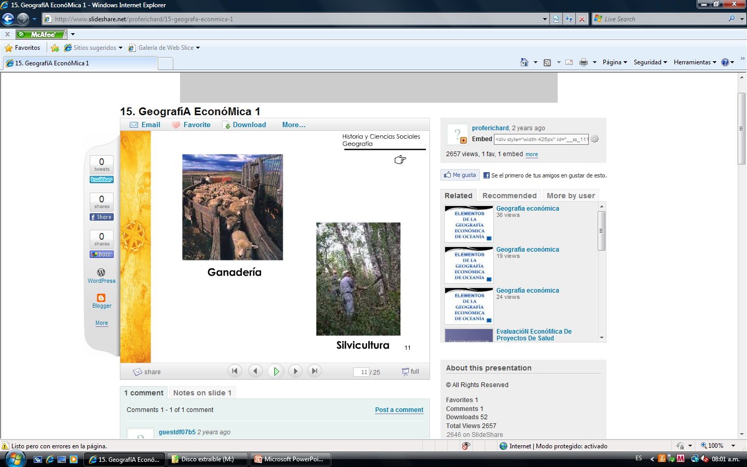
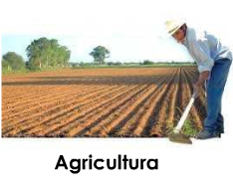
SECTORES ECONÓMICOS
El sector primario o agropecuario está formado por las actividades económicas relacionadas con la transformación de los recursos naturales en productos primarios no elaborados. Usualmente, los productos primarios son utilizados como materia prima en las producciones industriales

Slide 3
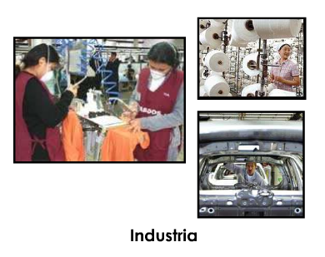
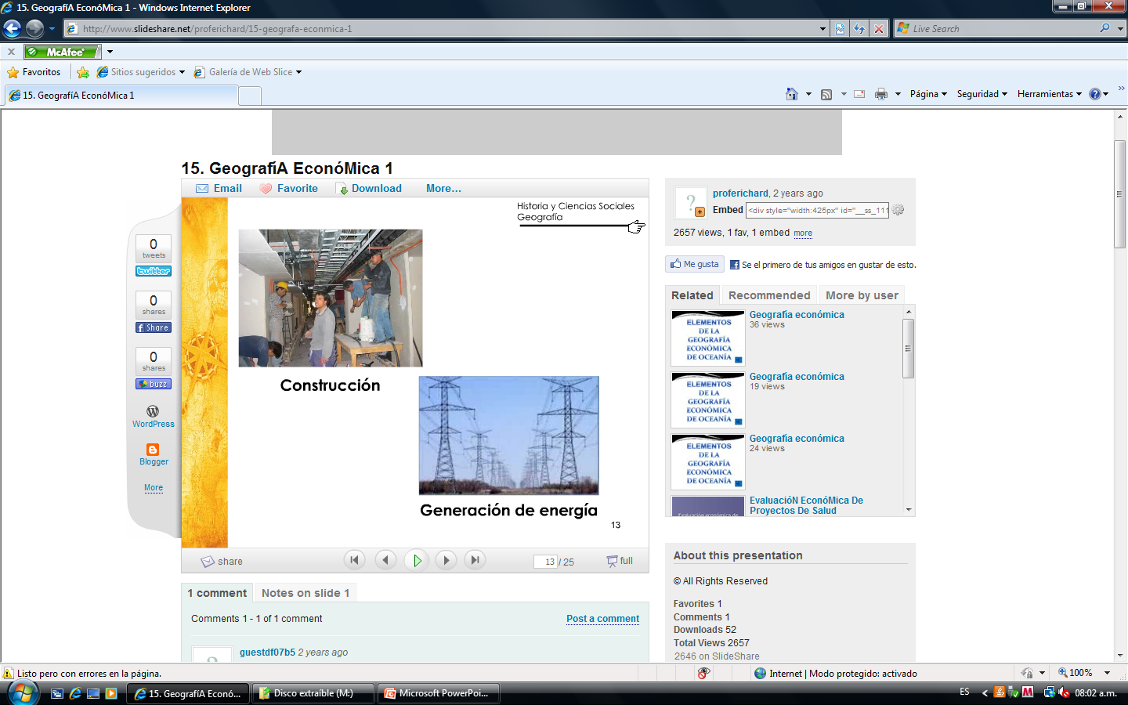
El sector secundario es el conjunto de actividades que implican transformación de alimentos y materias primas a través de los más variados procesos productivos.

Slide 4
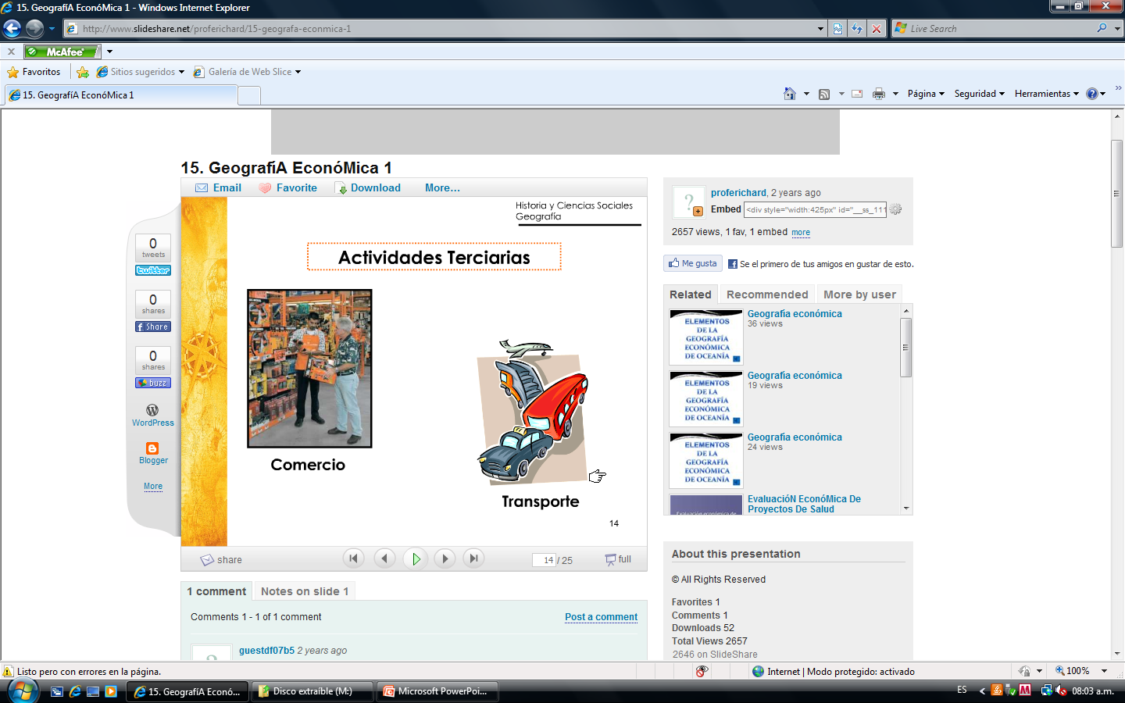

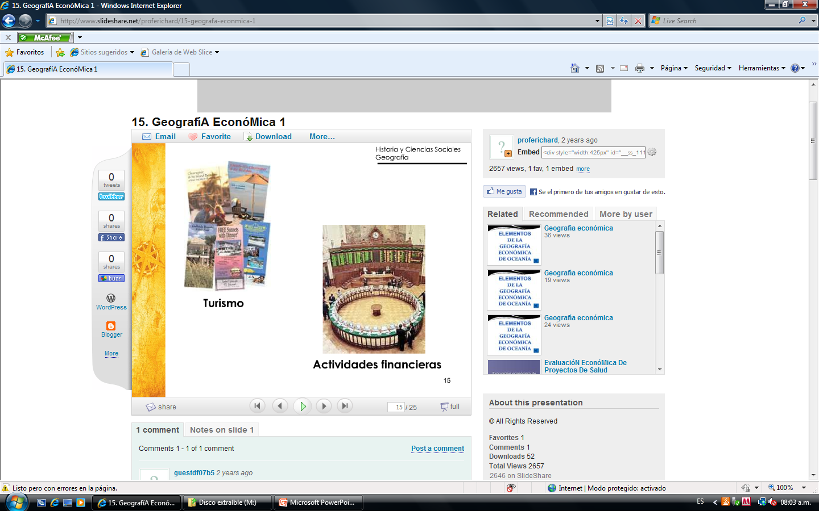
Sector servicios o sector terciario es el sector económico que engloba todas aquellas actividades económicas que no producen bienes materiales de forma directa, sino servicios que se ofrecen para satisfacer las necesidades de la población.

Slide 5
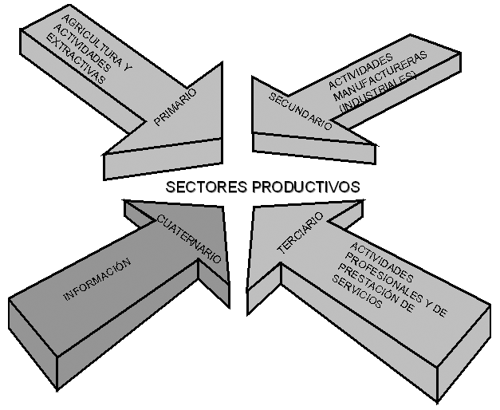

Slide 6
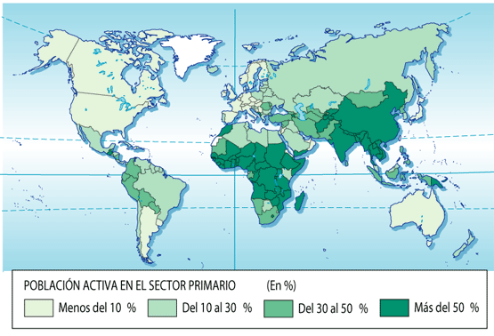
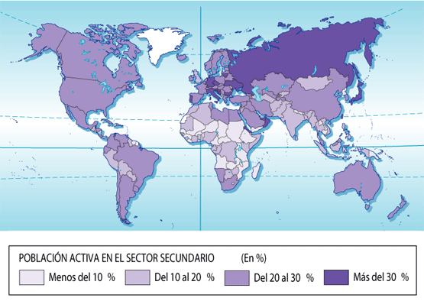
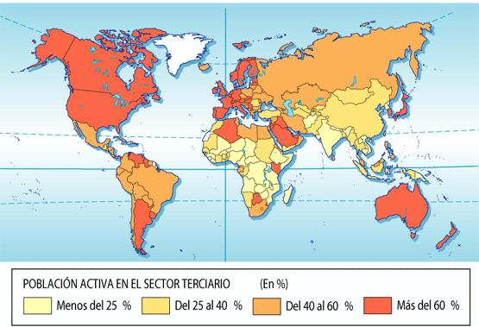

Slide 7
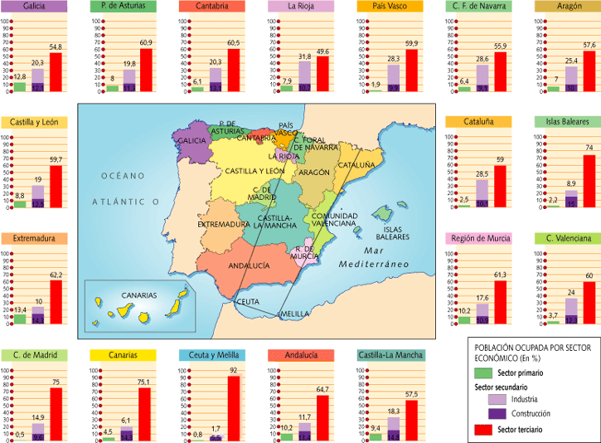

Slide 8
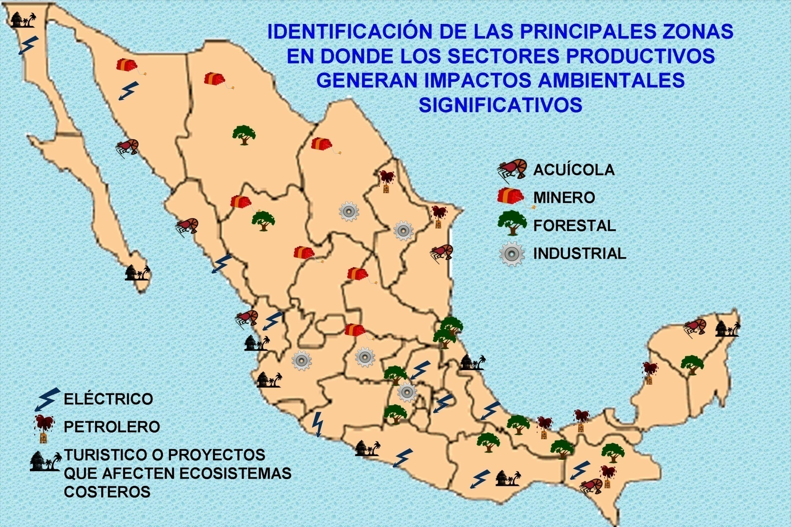

Slide 9
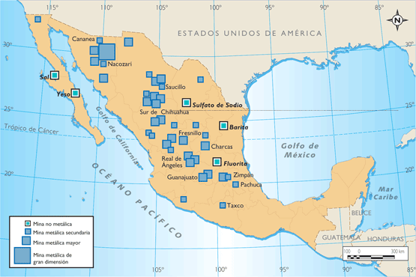
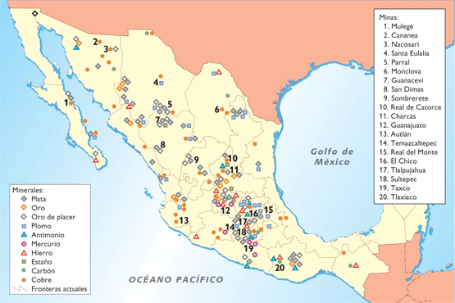

Slide 10
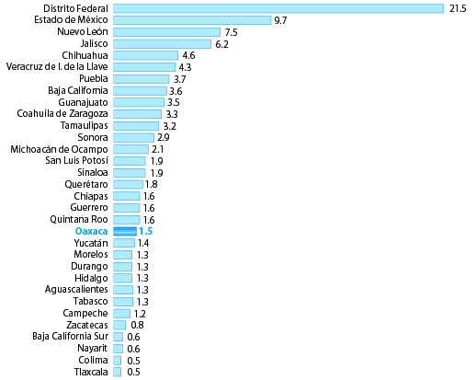
Aportación al Producto Interno Bruto (PIB) nacional

Slide 11
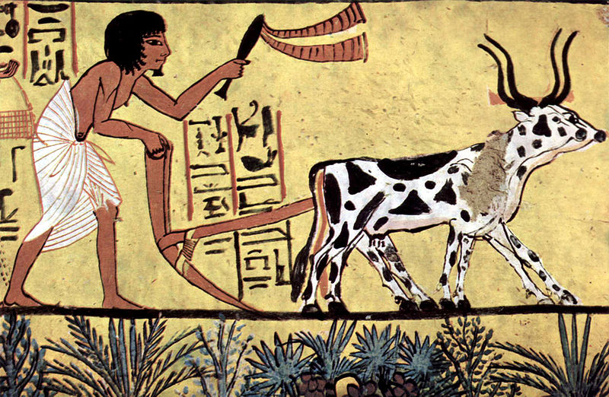
AGRICULTURA
La agricultura (del latín agri, 'campo o tierra de labranza'^{[1]} y cultūra, 'cultivo, crianza'^{[2]} ) es el conjunto de técnicas y conocimientos para cultivar la tierra. En ella se engloban los diferentes trabajos de tratamiento del suelo y cultivo de vegetales. Comprende todo un conjunto de acciones humanas que transforma el medio ambiente natural, con el fin de hacerlo más apto para el crecimiento de las siembras.

Slide 12
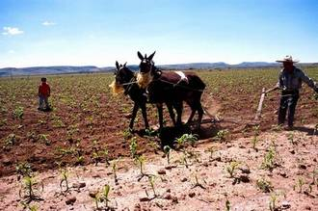
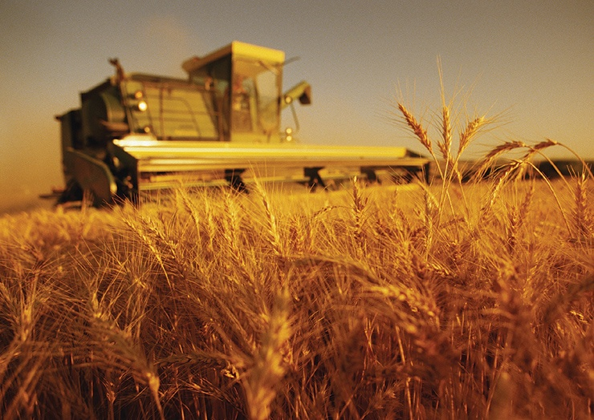
Agricultura de subsistencia: Consiste en la producción de la cantidad mínima de comida necesaria para cubrir las necesidades del agricultor y su familia, sin apenas excedentes que comercializar. El nivel técnico es primitivo.
Agricultura industrial: Se producen grandes cantidades, utilizando costosos medios de producción, para obtener excedentes y comercializarlos. Típica de países industrializados, de los países en vías de desarrollo y del sector internacionalizado de los países más pobres. El nivel técnico es de orden tecnológico. También puede definirse como Agricultura de mercado.

Slide 13
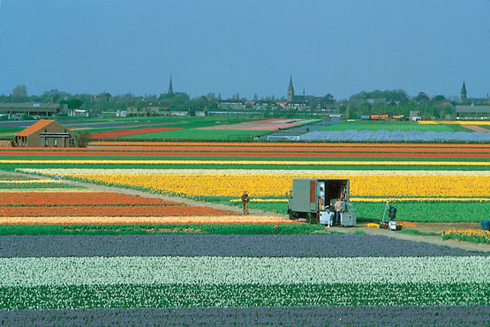
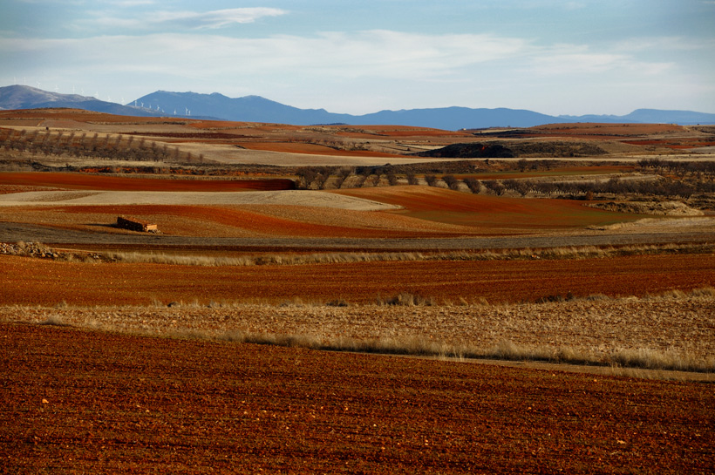
Agricultura intensiva: busca una producción grande en poco espacio. Conlleva un mayor desgaste del sitio. Propia de los países industrializados.
Agricultura extensiva: depende de una mayor superficie, es decir, provoca menor presión sobre el lugar y sus relaciones ecológicas, aunque sus beneficios comerciales suelen ser menores

Slide 14
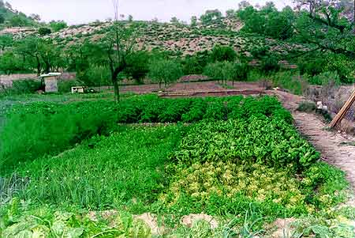
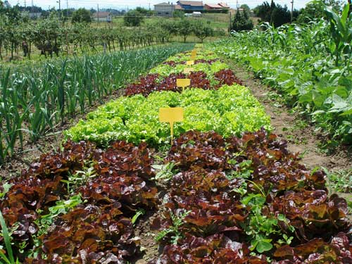
Agricultura ecológica, biológica u orgánica (son sinónimos): crean diversos sistemas de producción que respeten las características ecológicas de los lugares y geobiológicas de los suelos, procurando respetar las estaciones y las distribuciones naturales de las especies vegetales, fomentando la fertilidad del suelo

Slide 15
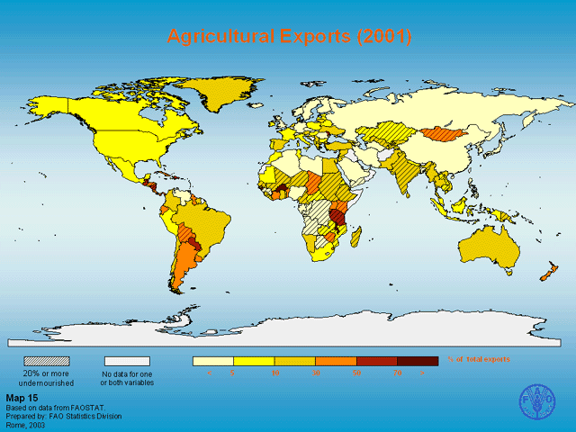
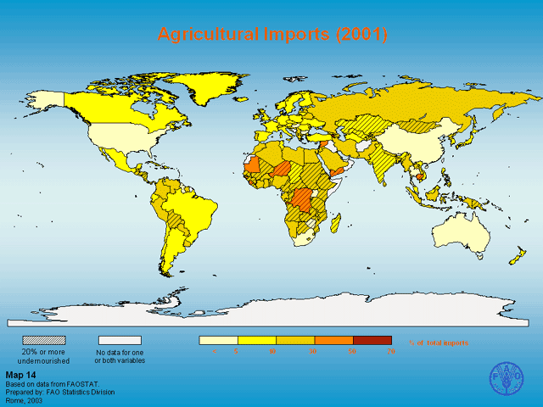
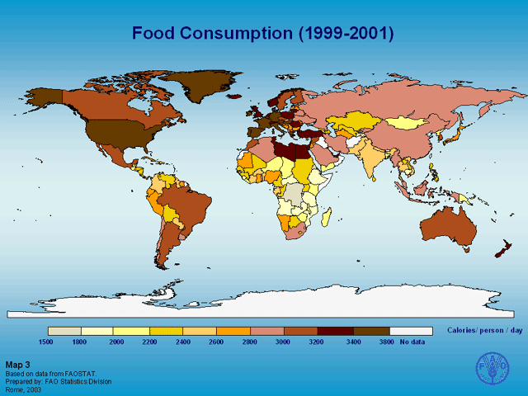

Slide 16
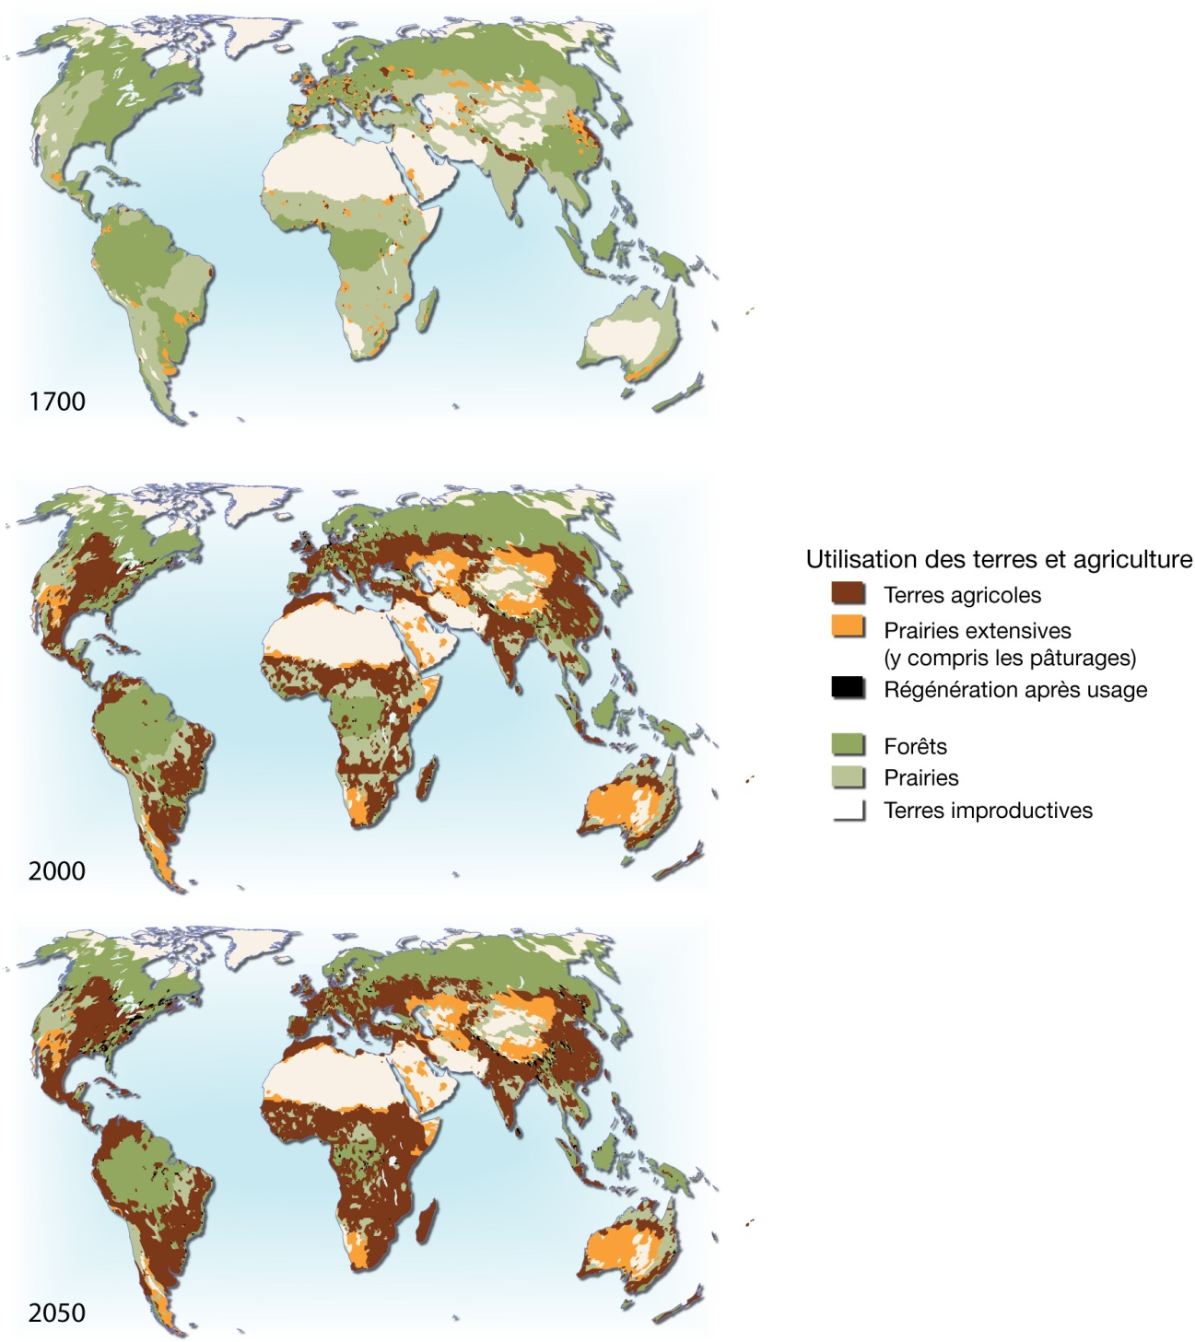

Slide 17
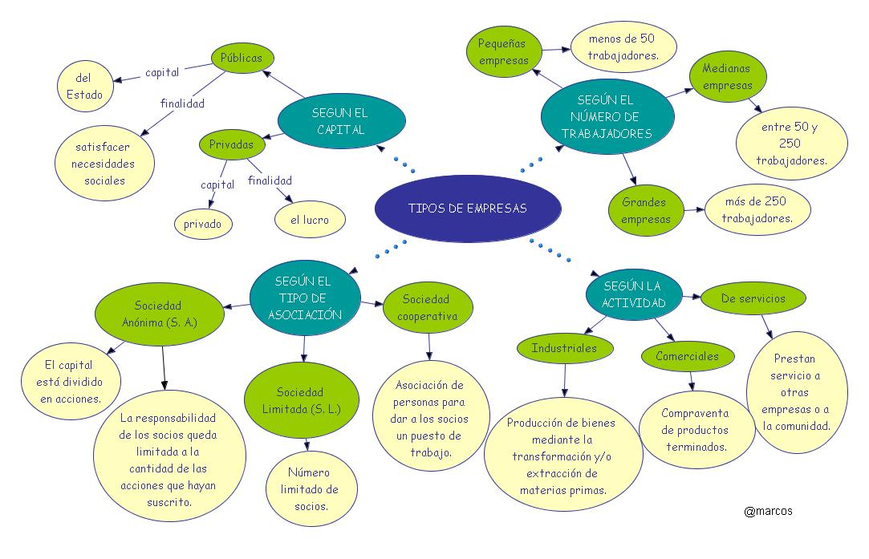
TIPOS DE EMPRESAS

